Slide 1
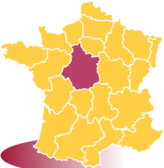
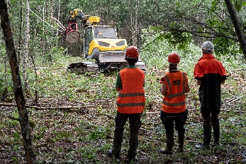
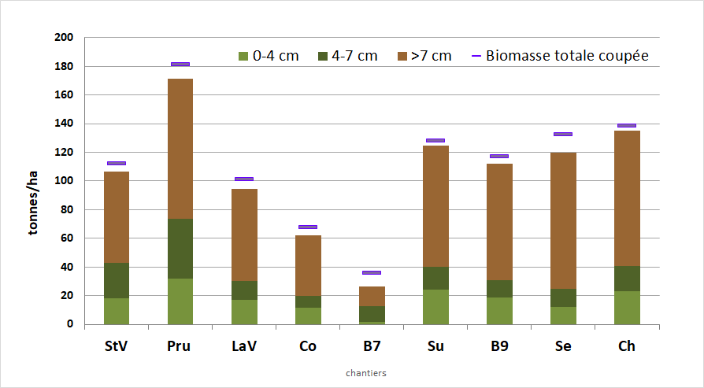
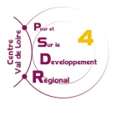
Defiforbois Développement et durabilité
de la filière forêt-bois en région Centre
wwww.defiforbois.irstea.fr
Référent Recherche
Nathalie KORBOULEWSKY,
INRAE
nathalie.korboulewsky@inrae.fr
Laboratoires
INRAE, UR Écosystèmes forestiers
INRAE, UMR Biofora
ONF, Conservatoire Génétique des Arbres forestiers
Partenaires
ARBOCENTRE, Interprofession régionale forêt-bois
FCBA, Institut Technologique Forêt Cellulose Bois-Construction Ameublement
UNISYLVA, Coopérative forestière Unisylva
CRPF, Centre Régional de la Propriété forestière d’Ile-de-France et du Centre-Val de Loire
Référent Acteur
Éric de la ROCHÈRE,
Arbocentre
e.delarochere@arbocentre.asso.fr
Objectifs et questions de recherche
Notre objectif est d’aider les acteurs de la filière forêt-bois régionale à se saisir des questions sociétales relatives à la bio-économie, à l’énergie et aux changements climatiques, en lien avec des préoccupations de développement durable à l’échelle territoriale : adaptation des entreprises d’exploitation, pérennisation de la ressource, résilience des forêts, préservation des sols et de la biodiversité. Nous avons cherché à identifier des solutions innovantes et pertinentes pour la région et à co-construire avec les acteurs des outils d’aide à la décisions afin d’améliorer l’adéquation ressource-industrie et le renouvellement des peuplements tout en assurant la durabilité des systèmes de production et de mobilisation du bois.
Terrains d’étude
Des enquêtes, études bibliographiques et synthèses conduites sur l’ensemble du Centre-Val de Loire ont permis de dresser un bilan des matériels et moyens humains actuels et des évolutions possibles, ainsi que de la sensibilité des sols à l’exportation de biomasse. Onze chantiers de récolte représentatifs des peuplements et types de coupe de bois énergie par arbres entiers ont été suivis.
Des cartes de la vulnérabilité des essences au changement climatique, et une liste d’essences à tester par région forestière en France métropolitaine ont été établies à l’échelle nationale.
Chantiers suivis de coupe mécanisée par arbres entiers pour la production de plaquettes
Résultats
Le Bois Energie récolté en région provient principalement de coupes de taillis par arbres entiers de feuillus. Cette pratique récente (10 ans) double les exports de nutriments par rapport à une exploitation traditionnelle pouvant conduire à la perte de fertilité des sols majoritairement sensibles et à supprimer des habitats utiles à la biodiversité. Des leviers et des recommandations ont été identifiés et proposés pour assurer le maintien de la fertilité des sols.
Certaines essences en place sont vulnérables au changement climatique, leur renouvellement doit être planifié avec des essences adaptées au sol de la région et au climat futur.
Bois fort
Ø > 7 cm
Menus bois
Ø< 0-7 cm
Biomasse coupée très variable:
de 36 à 182 t/ha
Résidus laissés
sur coupe <10%
Export de > 90% des volumes coupés
La part des menus bois = 1/3 biomasse totale exportée
Valorisation scientifique
Bessaad A., Terreaux JP, Korboulewsky N. 2020. Economic effects of whole-tree harvesting for fuelwood on the forest-scale profitability of even-aged 2 and coppice-with-standards silvicultural systems. En révision. Annals of Forest Science.
Bessad A., Korboulewsky N. How much can nutrients return to the soil by leaf leaching during the pre-drying period in whole-tree harvesting system? Soumis mai 2020. Forest Ecology and Management
Korboulewsky N., Bilger I., Bessaad A. How to evaluate fine logging residues? Soumis juin 2020. Ecological Indicators.
Bessad A., Bilger I., Korboulewsky N. Too little woody debris left after whole tree harvesting in a temperate deciduous forests. A soumettre juillet 2020. Forest Ecology and Management.
Korboulewsky N., Bilger I. Modelling of nutrient content in wood of several deciduous species. A soumettre été 2020. Forests.
Biomasses coupées, exportées, et laissées sur le sol dans les différents chantiers suivis.
Valorisation partenariale
Boldrini C., Cacot E. 2016. Outil d’analyse prospective de l’évolution de l’exploitation forestière en région Centre Val de Loire à l’horizon 2026. Diaporama, 30 diapos.
Cacot E., Morillon V., Montagny X. 2016. Etat des lieux du parc de machines d’exploitation forestière en région Centre-Val de Loire pour l’année 2015- Rapport, 39p.
Korboulewsky N., Bilger I. 2018. Analyse de la sensibilité des sols forestiers de la région Centre Val de Loire à l’exportation de biomasse. Rapport, 78p.
Dhôte J.F. Création (le 27 avril 2017) du blog http://ressources-foret-bois.over-blog.com
Plus d’informations
sur le programme PSDR :
www.psdr.fr

